Slide 1
Jubatus
Shogun

Slide 2
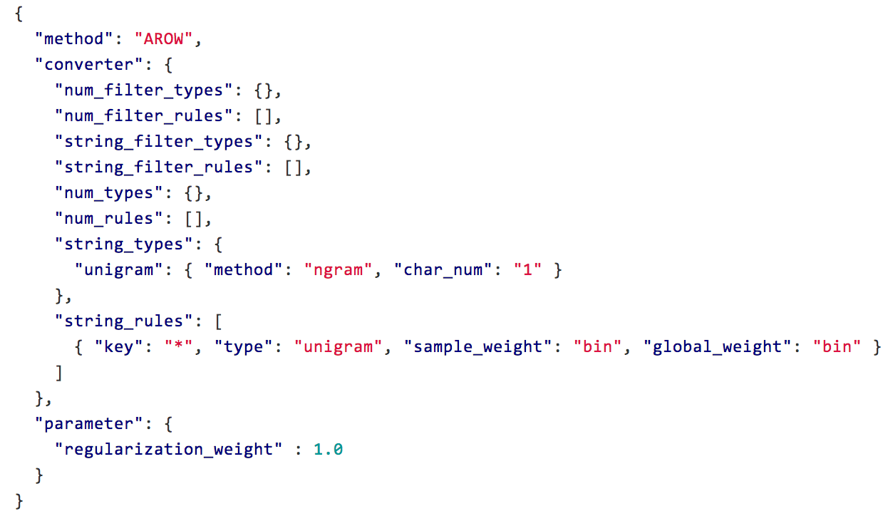
shogun.json

Slide 3
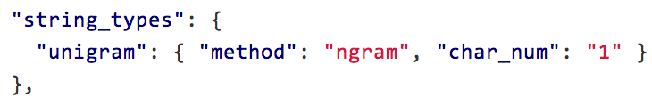
string_types
method : 隣接するN文字を特徴量として利用する。
char_num : Nを指定

Slide 4
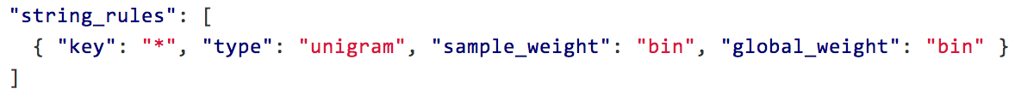
string_rules
key : datumのどのキーとマッチさせるか
char_num : どのパターンを使うか
sample_weight : 各key-value毎の重み設定の仕方を指定する。
(bin→常に1)
global_weight : 今までの通算データから算出される、
大域的な重み付けを指定する。(bin→常に1)

Slide 5
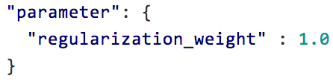
parameter : アルゴリズムに渡すデータを指定
regularization_weight→値が大きいほど学習が早くなる代わりに
ノイズに弱くなる
http://jubat.us/ja/fv_convert.html#string-types
に詳しくのってます。

